Slide 1
XÂY DỰNG KẾ HOẠCH BÀI DẠY STEM DỰA TRÊN KẾ HOẠCH GIÁO DỤC NHÀ TRƯỜNG
ỦY BAN NHÂN DÂN QUẬN 3
TRƯỜNG TIỂU HỌC MÊ LINH
NĂM HỌC 2023-2024

Slide 2
CĂN CỨ THỰC HIỆN
- Công văn 2345/BGDĐT- GDTH ngày 07 tháng 6 năm 2021 của Bộ Giáo dục và Đào tạo ban hành về việc Hướng dẫn xây dựng kế hoạch giáo dục nhà trường cấp tiểu học;
- Công văn số 3535/BGDĐT-GDTH ngày 19 tháng 8 năm 2019 của Bộ Giáo dục và Đào tạo ban hành về việc hướng dẫn thực hiện nội dung Hoạt động trải nghiệm cấp tiểu học trong Chương trình giáo dục phổ thông 2018 từ năm học 2020-2021;
- Công văn số 909/BGDĐT-GDTH ngày 08 tháng 3 năm 2023 của Bộ Giáo dục và Đào tạo ban hành về việc hướng dẫn tổ chức hoạt động giáo dục STEM trong giáo dục Tiểu học;
- Quyết định số 3260/QĐ-UBND ngày 05 tháng 8 năm 2023 của Uỷ ban nhân dân Thành phố Hồ Chí Minh về Ban hành kế hoạch thời gian năm học 2023-2024 đối với giáo dục mầm non, giáo dục phổ thông và giáo dục thường xuyên trên địa bàn Thành phố Hồ Chí Minh.

Slide 3
TIẾN TRÌNH XÂY DỰNG KẾ HOẠCH BÀI DẠY
Nghiên cứu
văn bản
Nghiên cứu
khung thời gian
Tìm kiếm sản phẩm STEM
phù hợp chủ đề
Xác định
môn học chủ đạo,
môn học tích hợp
Lên tiết giảng dạy
rút kinh nghiệm
điều chỉnh kế hoạch
Xây dựng
Kế hoạch bài dạy
Xác định
Yêu cầu cần đạt

Slide 4
KẾ HOẠCH BÀI DẠY
CHỦ ĐỀ: TRUNG THU CỦA EM
SẢN PHẨM STEM: LỒNG ĐÈN SÁNG TẠO
Thời điểm tổ chức: Tuần học thứ 3 theo kế hoạch thời gian năm học 2023-2024
Môn học | Môn học | Yêu cầu cần đạt
Môn học chủ đạo | Toán | - Thực hiện nhận dạng (thông qua đồ dùng học tập cá nhân hoặc vật thật) và gọi đúng tên khối lập phương, khối hộp chữ nhật - Giải quyết được một số vấn đề thực tiễn đơn giản liên quan đến nhận biết các hình trong thực tế.
Môn học tích hợp | Mĩ thuật | - Tạo được hình, khối dạng cơ bản. - Sử dụng được vật liệu sẵn có để thực hành, sáng tạo. - Biết chia sẻ ý định sử dụng sản phẩm. - Biết cách sử dụng công cụ phù hợp với vật liệu và an toàn trong thực hành sáng tạo.

Slide 5
YÊU CẦU CẦN ĐẠT
KẾ HOẠCH BÀI DẠY STEM
- Nhận biết được các loại hình trong cuộc sống.
- Thực hiện việc lắp ghép các hình thành hình khối.
- Nêu tên được một số vật liệu, dụng cụ sẵn có để thực hiện các bước trong thực hành thiết kế lồng đèn sáng tạo và biết cách sử dụng công cụ phù hợp với vật liệu, an toàn, sáng tạo.
- Trưng bày, chia sẻ được cảm nhận về lồng đèn.
- Hợp tác với các thành viên trong nhóm khi thực hiện sản phẩm.

Slide 6
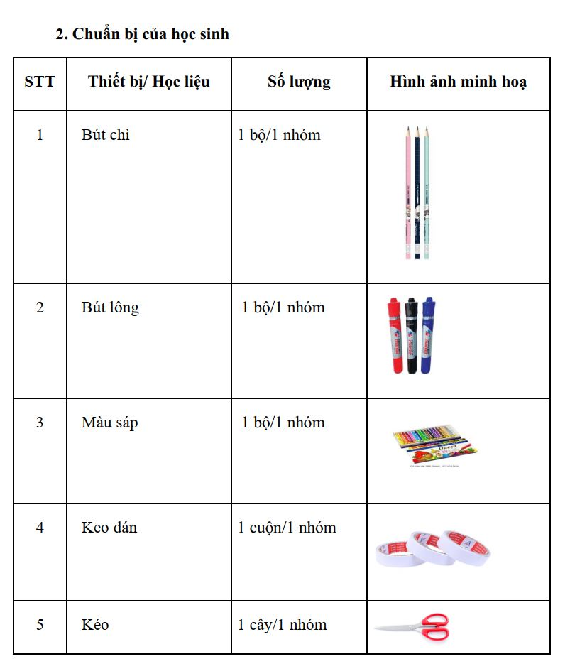
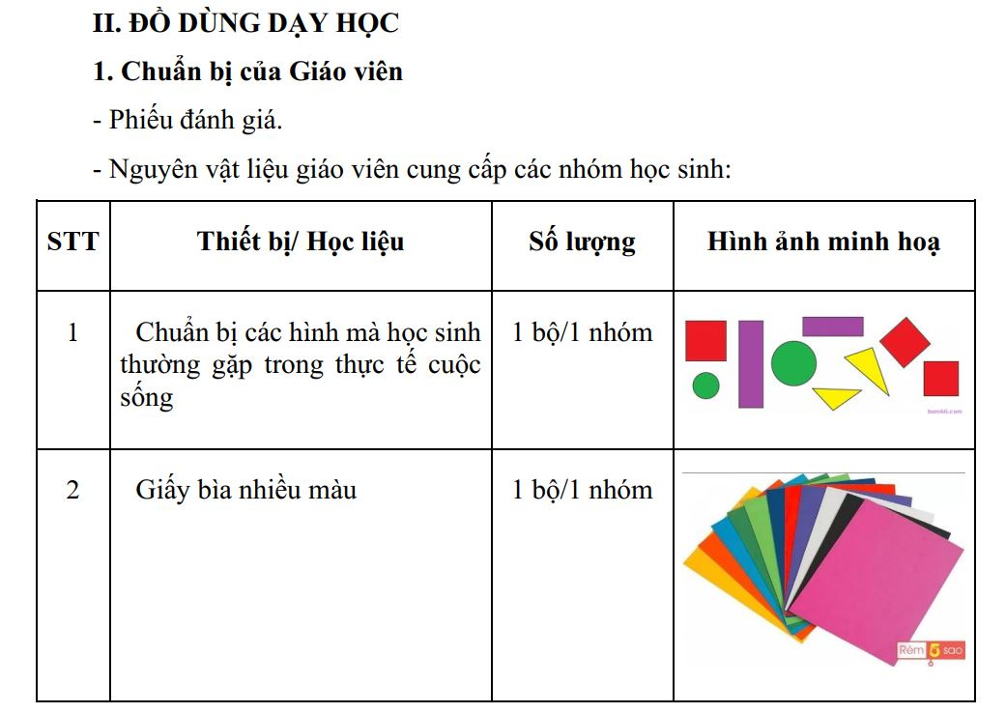
XÁC ĐỊNH DỤNG CỤ HỌC TẬP

Slide 7
HOẠT ĐỘNG DẠY HỌC
Xây dựng dựa trên phụ lục 3
đính kèm công văn 2345/BGDĐT-GDTH
Hoạt động 1. Mở đầu (Xác định vấn đề)
a) Khởi động
- Giáo viên yêu cầu học sinh lấy bộ xếp hình rồi sắp xếp các hình theo nhiều hình dạng khác nhau mà các em đã biết (cá nhân hoặc cho thi đua giữa các tổ).
+ Em xếp được bao nhiêu hình?
+ Hình nào là hình khó xếp nhất?
- Dẫn dắt, đặt vấn đề: Chúng ta đang gần đến một ngày tết cổ truyền đó là tết Trung Thu, hôm nay các bạn sẽ được làm lồng đèn để cùng vui hội Trung Thu với trường. Hình dáng của các lồng đèn thường sẽ là các hình khối. Chúng ta sẽ cùng nhau tìm hiểu một chiếc lồng đèn đơn giản có hình gì nhé.

Slide 8
HOẠT ĐỘNG DẠY HỌC
Xây dựng dựa trên phụ lục 3
đính kèm công văn 2345/BGDĐT-GDTH
Hoạt động 1. Mở đầu (Xác định vấn đề)
b) Giao nhiệm vụ
* Học sinh xem các hình lồng đèn đơn giản, học sinh lựa chọn lồng đèn mong muốn làm và liệt kê các vật dụng cần chuẩn bị để thực hiện.
+ Chọn được hình dạng lồng đèn mong muốn.
+ Lựa chọn dụng cụ thực hiện và xắp xếp gọn gàng.
+ Suy nghĩ về ý tưởng trang trí lồng đèn.

Slide 9
HOẠT ĐỘNG DẠY HỌC
Xây dựng dựa trên phụ lục 3
đính kèm công văn 2345/BGDĐT-GDTH
Hoạt động 2: Hình thành kiến thức mới (Nghiên cứu kiến thức nền)
- Dựa trên nội dung làm việc nhóm ở hoạt động 1, cho học sinh thực hiện trả lời các câu hỏi sau:
+ Các em cho cô biết lồng đèn mà em chọn có dạng hình gì?
+ Vật liệu mà em chọn có thể thay thế bằng các vật liệu khác được hay không?
+ Lồng đèn thường được trang trí bằng vật liệu gì?
- Hướng dẫn học sinh cách thực hiện lồng đèn.

Slide 10
HOẠT ĐỘNG DẠY HỌC
Xây dựng dựa trên phụ lục 3
đính kèm công văn 2345/BGDĐT-GDTH
Hoạt động 2: Hình thành kiến thức mới (Nghiên cứu kiến thức nền)
- Dựa trên nội dung làm việc nhóm ở hoạt động 1, cho học sinh thực hiện trả lời các câu hỏi sau:
+ Các em cho thầy biết lồng đèn mà em chọn có dạng hình gì?
+ Vật liệu mà em chọn có thể thay thế bằng các vật liệu khác được hay không?
+ Lồng đèn thường được trang trí bằng vật liệu gì?
- Hướng dẫn học sinh cách thực hiện lồng đèn.

Slide 11
HOẠT ĐỘNG DẠY HỌC
Xây dựng dựa trên phụ lục 3
đính kèm công văn 2345/BGDĐT-GDTH
Hoạt động 3: Luyện tập và vận dụng
a) Đề xuất và lựa chọn giải pháp
- Lấy các chi tiết để thiết kế lồng đèn mà GV đã chuẩn bị sẵn, yêu cầu HS nêu tên các chi tiết bước cần lắp ghép.
- Tiêu chí sản phẩm:
1. Lồng đèn được thiết kế dạng hình khối.
2. Lồng đèn có tay cầm chắc chắn.
3. Lồng đèn được trang trí đẹp, màu sắc hài hòa.

Slide 12
HOẠT ĐỘNG DẠY HỌC
Xây dựng dựa trên phụ lục 3
đính kèm công văn 2345/BGDĐT-GDTH
Hoạt động 3: Luyện tập và vận dụng
b) Chế tạo mẫu, thử nghiệm và đánh giá
- Phát vật dụng hỗ trợ, HS tiến hành thử nghiệm – GV hỗ trợ, ghi nhận tinh thần làm việc của các nhóm.
c) Chia sẻ, thảo luận và điều chỉnh
- Yêu cầu các nhóm tiến hành giới thiệu lồng đèn của mình và trả lời các câu hỏi sau:
+ Chiếc lồng đèn này được làm bằng vật liệu gì?
+ Lồng đèn được trang trí như thế nào?
+ Em có gặp khó khăn gì trong quá trình thiết kế hay không?

Slide 13
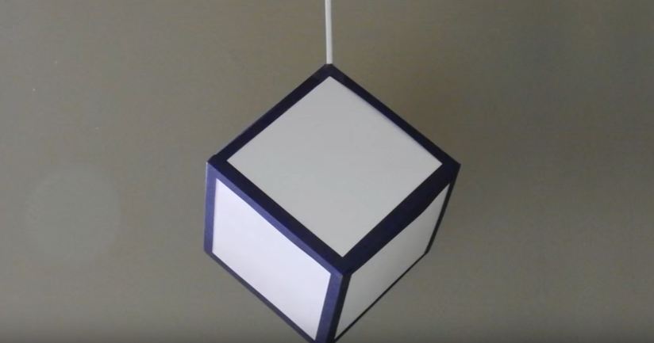
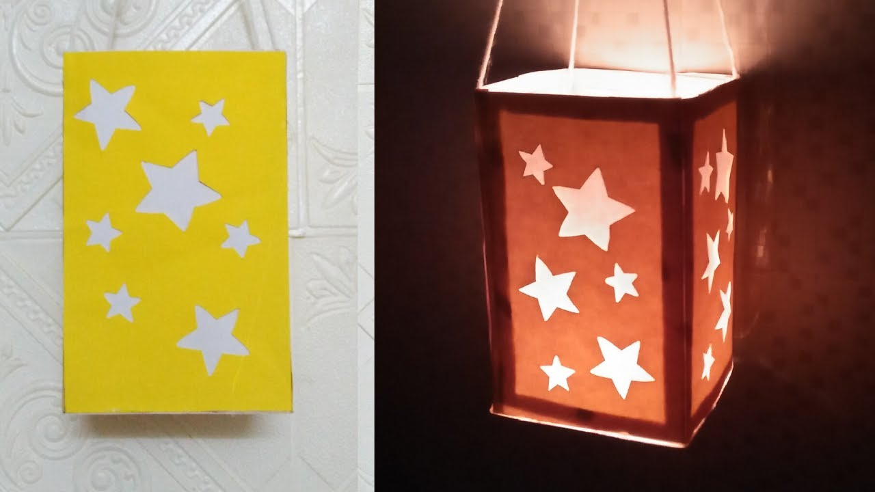
SẢN PHẨM MINH HỌA
LỒNG ĐÈN CÓ DẠNG KHỐI HỘP CHỮ NHẬT
LỒNG ĐÈN CÓ DẠNG KHỐI LẬP PHƯƠNG

Slide 14
ỦY BAN NHÂN DÂN QUẬN 3
TRƯỜNG TIỂU HỌC MÊ LINH
CHÂN THÀNH CÁM ƠN QUÝ THẦY CÔ ĐÃ LẮNG NGHE!

